Slide 1
国内微结构气体探测器的读出需求
李笑梅
2018.06.23

Slide 2
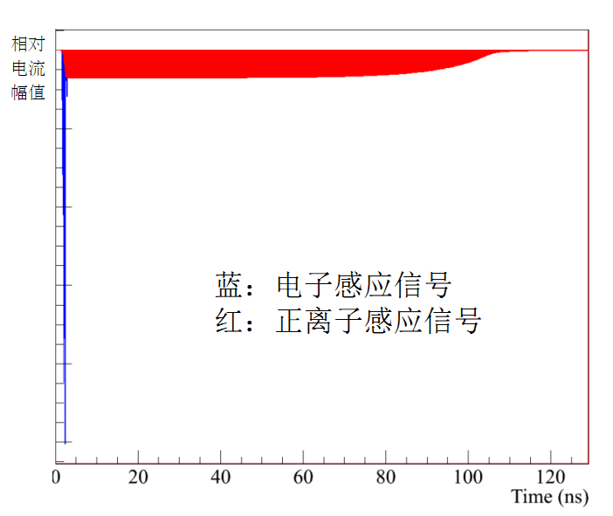
Micromegas信号
单个电子雪崩，电子信号很快，离子信号100ns，相对而言，GEM仅电子信号，10ns级。

Slide 3
MPGD应用信号特点
需要漂移转换区，如TPC。
粒子入射产生一系列电离电子和离子，电子或离子漂移至极薄雪崩区放大产生信号。
输出信号持续一段时间，近似为事件径迹纵向长度/电子(或离子)漂移区的漂移速度(mm/us)，几百ns至几十us不等。
MPGD能量分辨稍差(5.9keV, ~20% FWHM)，但信号微弱，仍需电荷灵敏前放及成形滤波电路。

Slide 4
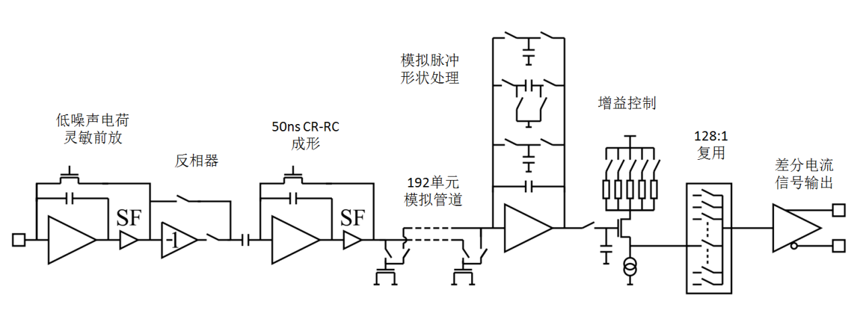
APV25
128通道
电荷灵敏前放，正负信号输入，ENC：270+38/pF
50ns CR-RC成形
各通道独立的192单元模拟采样，固定40MSPS
可选反卷积(deconvolution)处理，适用于极高计数率
增益微调(+-20%)，12fC线性良好，~30fC max
串行复用输出全部128通道，40M模拟电平/s，或20M模拟电平/s
一次触发可输出最多连续31个采样，采样间隔25ns，75ns，100ns…
最高触发率285kHz
无自触发机制，需外部触发信号

Slide 5
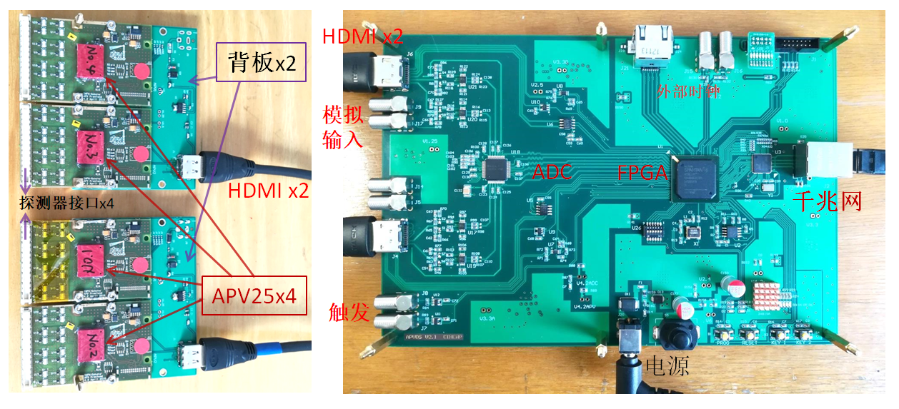
数字化板研制
ADC (ADS5242) +FPGA (Spartan6)
40MSPS ADC与FPGA高速数据传输
FPGA与计算机高效可靠的千兆网通信
FPGA逻辑设计
单板可连接4块APV25，共512通道
亦可输入模拟信号进行数据采集

Slide 6
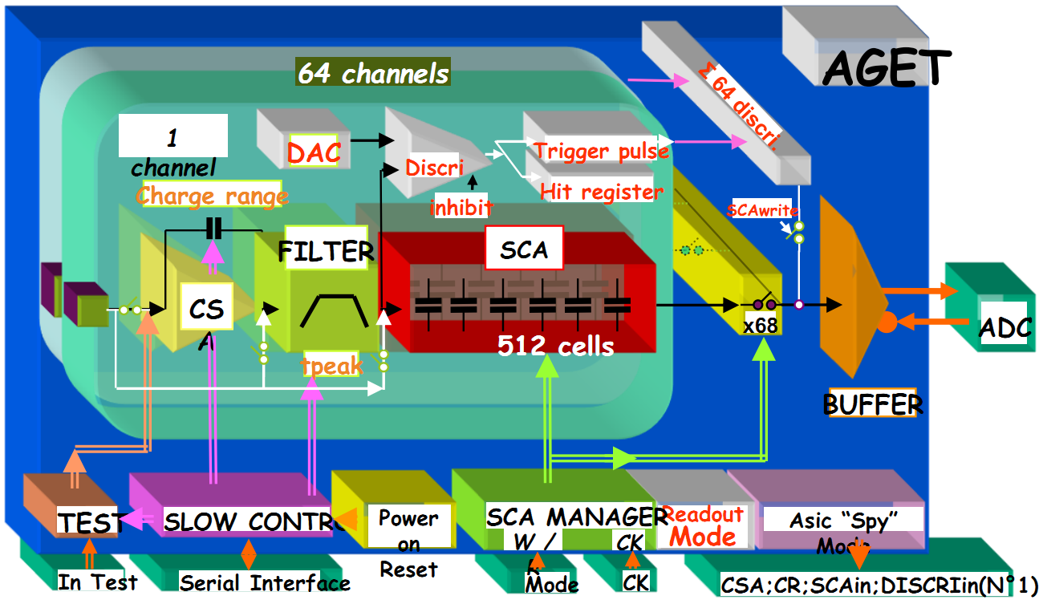
AGET
64通道
电荷灵敏前放，正负信号输入，ENC：~500e@0pF, ~900e@30pF
CR-RC²，成形时间50ns-1us可选
INL，<2%
各通道独立的512单元模拟采样，1MSPS-100MSPS可选
动态范围：120fC, 240fC, 1pC, 10pC
支持自触发，各通道独立比较器
串行复用输出，可输出全部通道，也可输出部分指定通道或根据比较结果输出部分击中通道，25M模拟电平/s

Slide 7
New ASIC指标需求
128通道
电荷灵敏前放，正负信号输入，ENC：好于500e@0pF, 30e/pF, @200ns成形时间
成形时间50ns-5us可选
INL，<2%
各通道独立的512单元模拟采样，1MSPS-100MSPS可选
动态范围：30fC, 120fC, 480fC, 2pC
支持自触发，各通道独立比较器
串行复用输出，可输出全部通道，也可输出部分指定通道或根据比较结果输出部分击中通道，50M模拟电平/s
可选择输出全部512采样，或一部分采样(8,16,32,…,256等)，以兼顾事件率和TPC应用

Slide 8
让梦想照进现实
目前国内只有少数单位通过国际合作，获得电子学芯片支持，大部分单位还用的是插件类，和微结构探测器多通道读出的特性相矛盾。
希望国内电子学专家共同努力，尽快研制出一款能用的芯片，性能可以逐步提高。先能用，再好用！

